Slide 1
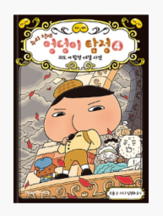
엉덩이 탐정
<괴도 vs 탐정 대결 사건>
공연 제작 기획안
Ver. 2020.01.06

Slide 2
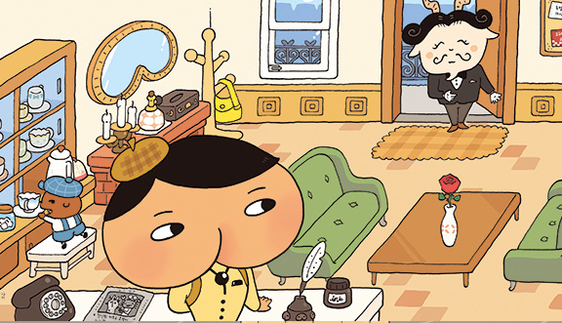
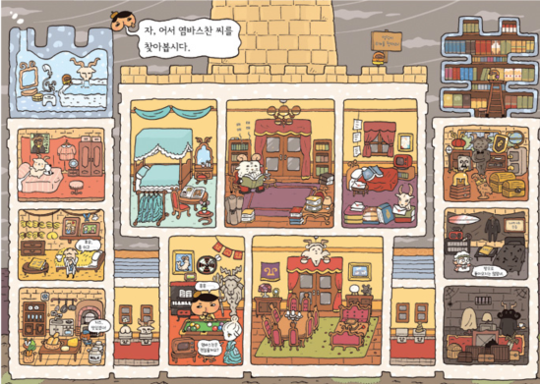
목차
공연개요
시놉시스
컨셉
제작 방향
제작진
홍보/마케팅방향
공연장

Slide 3
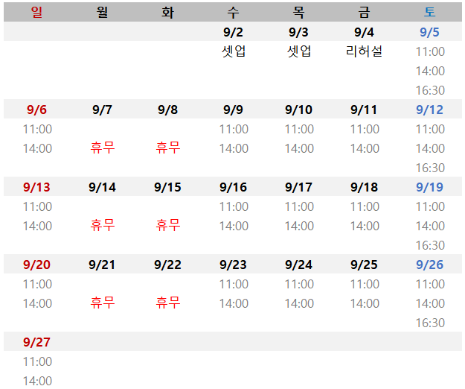
1 개요
구분 | 항목 | 공연 세부 일정
공연장 | 우리금융 아트홀 (1,184석)
공연 일정 | 2020년9월 2일 수요일-9월 4일 금요일 (셋업) 2020년9월 5일 토요일~9월 27일 일요일 ( 17일 / 38회) * 대관 확정 계약금 납입 완료
공연 시간 | 토요일 : 11:00 / 14:00 / 16:30 수,목,금,일 : 11:00 / 14:00
런닝 타임 | 65분
티켓 가격 | VIP석 60,000원 R석 50,000원
예상 관람객 | 25,000명
예매처 | 클립서비스,인터파크

Slide 4
2 시놉시스
<괴도 vs 탐정 대결 사건>
아이큐 1,104의 추리 천재, 엉덩이 탐정! 어느 날, 엉덩이 탐정 사무소에 새로운 의뢰인이 찾아온다.
사무소 문을 열고 들어온 사람은 ‘큰염소’ 가문의 집사 ‘염바스찬’!
염바스찬은 엉덩이 탐정에게 카드 한 장을 내밀며 부디 이 사건을 해결해 달라고 부탁한다.
카드는 바로 변장의 귀재 ‘괴도 유’가 보낸 예고장!
오늘 밤 12시에 큰염소 가문의 보물인 ‘별밤의 빛’을 가지러 오겠다는 예고장을 본 엉덩이 탐정은 사건을 맡기로 하고, 대염소 가문 저택으로 향한다.
그러나 두 사람을 반갑게 맞아 주는 대염소 가문의 외동딸 ‘별이’와는 달리 주인 대염소는 엉덩이 탐정과 브라운을 차갑게 대하고, 엎친 데 덮친 격으로 대염소 저택을 다 둘러보기도 전에 저택에 수상한 소포까지 날아드는데…….
과연, 엉덩이 탐정은 괴도 유에게서 대염소 가문의 보물인 ‘별밤의 빛’을 지킬 수 있을까?

Slide 5
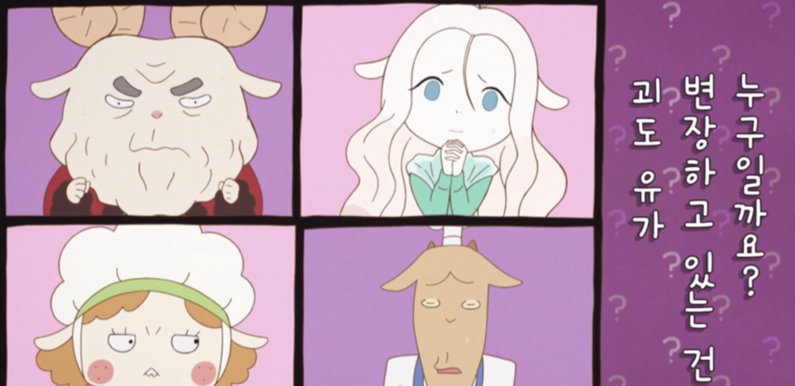
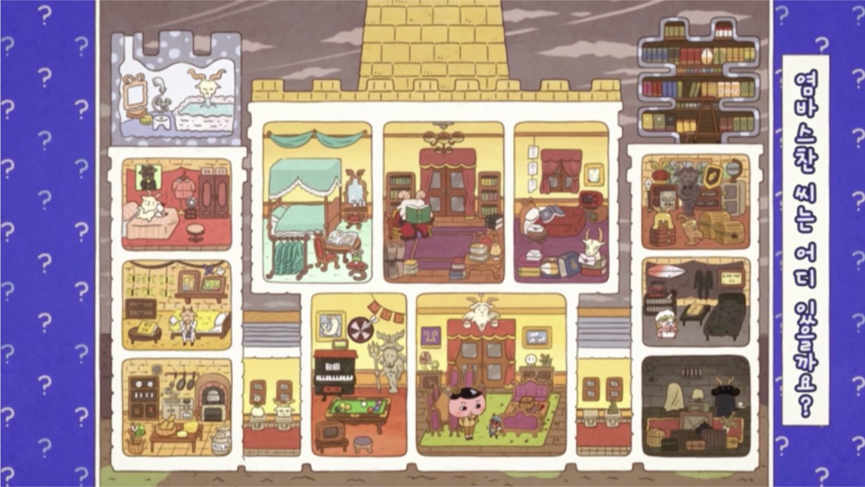
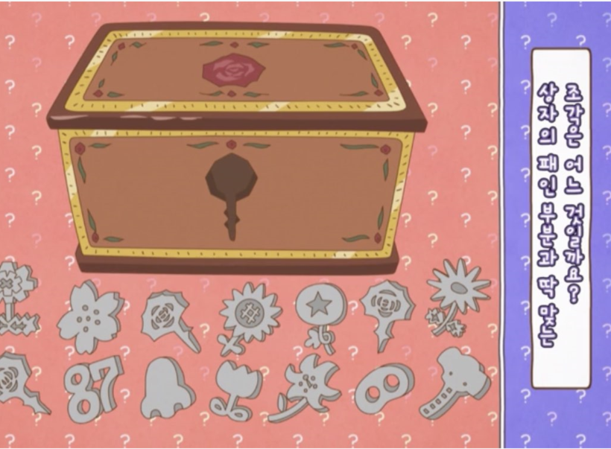
3 컨셉
국내 최초 추리 뮤지컬!
‘추리 천재 엉덩이탐정’ 의 4화 <괴도 vs 탐정 대결 사건> 을
바탕으로 공연 구성
우리 아이들에게 두뇌 회전의 재미!
자신의 추리가 맞았을 때의 짜릿함!
공연 재관람자를 위해 매회 보석 위치 변경하여 매회 색다른 추리!
엉덩이 탐정과 함께 라면 추리력과 사고력 쑥쑥! 우리 모두 탐정 왕!
보는 것에만 집중 하는 공연이 아닌, 대형 LED 영상을 통하여 함께 문제 풀이!
스스로 생각하는 과정의 중요성과 다양성을 알려주는 누리과정 영역
공연 전 추리수첩을 제공하여 공연에서 함께 추리 하며 문제를 해결해 나가는
참여형 뮤지컬로 제작!

Slide 6
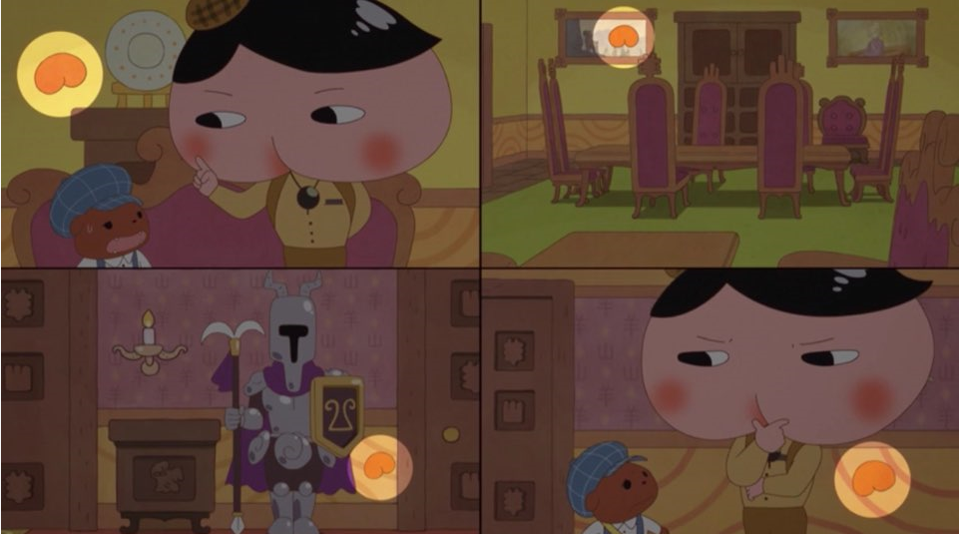
4 제작 방향
엄마,아빠와 함께 추리 할 수 있는 가족 공연
아이들에게 사건에 대한 질문의 던지며,
생각하는 과정의 중요성과 다양성제공
추리수첩을 통해 함께 문제를 풀어가고 추억 할 수 있도록 제공
다양한 게임 형식으로 문제 제시하여
놀이로 흥미 유발
- TV, 책으로만 보던 엉덩이탐정과 함께 추리를 하며 아이들의 추리력과 사고력 개발
친숙한 캐릭터 엉덩이탐정을 통해 추리에 대한 새로운 문화놀이를 경험
관객참여 극대화로 인하여 호흡
관객참여
연출
각종 특수 효과와 조명을 활용한
몰입도 증대 및 사건 해결 방귀 효과
배우들이 객석으로 내려와 아이들과 함께
추리 하는 방식으로 참여 효과 증대
- 레이저 장비를 사용하여 괴도 등장의 임팩트 구현
무대효과
음악
안무
-
독특한 멜로디와 가사가 특징인 원곡을
뮤지컬에 맞춰 편곡
사건 해결 댄스 포인트 안무 구성하여 사전 바이럴 영상 배포

Slide 7
5 제작진
극, 연출, 안무 감독은 현재 미팅 중이며 1월중 확정 예정
국내 대형 뮤지컬 및 콘서트 감독 위주로 스텝 라인업 구성
극작
미정
음악감독
미정
연출/안무
미정
안무
오재익
극, 연출 , 안무
무대 디자이너
황지영
영상 디자이너
정혜연
의상 디자이너
이수원
분장 디자이너
조용선
Creative Team
무대감독
정휘경
음향 디자이너
김주한
조명 디자이너
김용수
영상감독
강승구
특수효과
김세연
staff

Slide 8
6 홍보 마케팅 방향
홍보
가. 옥외 배포
- 메인지역 : 광진구, 강남구, 송파구, 강동구
- 서브지역 : 서초구, 성동구, 동대문구, 노원구, 중랑구, 성북구 등
- 공연장 진행 공연의 지역별 판매비율에 따른 거점홍보물 배포 진행
나. 매장 프로모션
- 키즈카페, 키즈매장, 패밀리음식점 등 연령타깃에 맞는 매장에 홍보물 비치 및 배포
- ‘엉덩이 탐정 사건 해결’ 인증샷 할인을 홍보물에 넣어 판매촉진 유도
다. 저작권사(에스엠지) 제휴
- 개봉 극장판과 제휴이벤트 진행 : 엉덩이 탐정을 좋아하는 메인타깃 공략
라. 블로그/ 인스타그램 채널
- 엉덩이탐정 추리 이벤트를 통해 공연 콘텐츠의 계속적인 노출 유도
- 퀴즈 이벤트 이미지 노출 / 연습현장 공개를 통해 관심 유도
- 다양한 이벤트를 통해 참여율을 높이고, 계속적인 공연정보를 노출시킴
마. 유튜브
- 엉덩이탐정 사건 해결 댄스 사전 영상 제작
- 율동을 영상을 통한 이벤트 진행
- 공유 이벤트를 통해 바이럴 진행
바. 타 커뮤니티 활용
- 국민은행 아이사랑카드 등 부모, 가족을 대상으로 한 커뮤니티에 광고 및 제휴
- 파워 블로거 및 카페 의 상단노출 포스팅 이벤트 진행
예매처
가. 일반예매 (예매처)
- 예매처, 카드사, 캐리소프트 고객DB를 이용한 타깃 SMS 할인혜택 발송
(예매처 가족 2만 명 / 캐리소프트 고객 2만명명 / 아이사랑 카드사 10만 명)
- 기본 할인율 40% / 최대 할인율 50% 가격정책을 통해 공연에 맞는 가격책정
- 재관람 혜택 제공 : 최대 할인율 제공
나. 단체판매
- 공격적 단체영업 + 단체 혜택제공 (추리 수첩 제공 및 사진촬영 및 할인혜택)
- 어린이집, 유치원을 넘어 마술단체, 기업가족행사 등의 영역의 확대
다. 소셜커머스
- 1.5층 2층의 저가티켓 단독판매 (예매처별 차별화 전략)
- 사전 오픈을 통해 공연접근율이 낮은 일반관객에게 홍보효과 발생
- 소셜커머스와 공식예매처와의 좌석구분을 통해 좌석지정이 가능하도록 편의제공

Slide 9
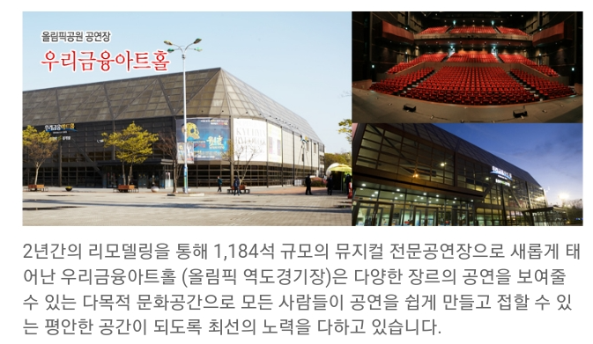
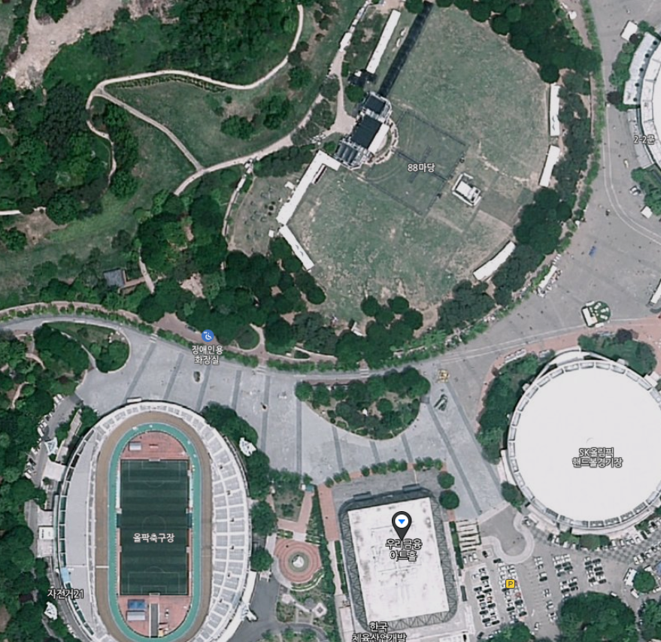
7 공연장
우리금융아트홀은 올림픽공원 내 위치한 대공연장으로 1,184석으로 2020년 모든 대관이 완료된 가족공연에 대표 극장 입니다.

